Slide 1
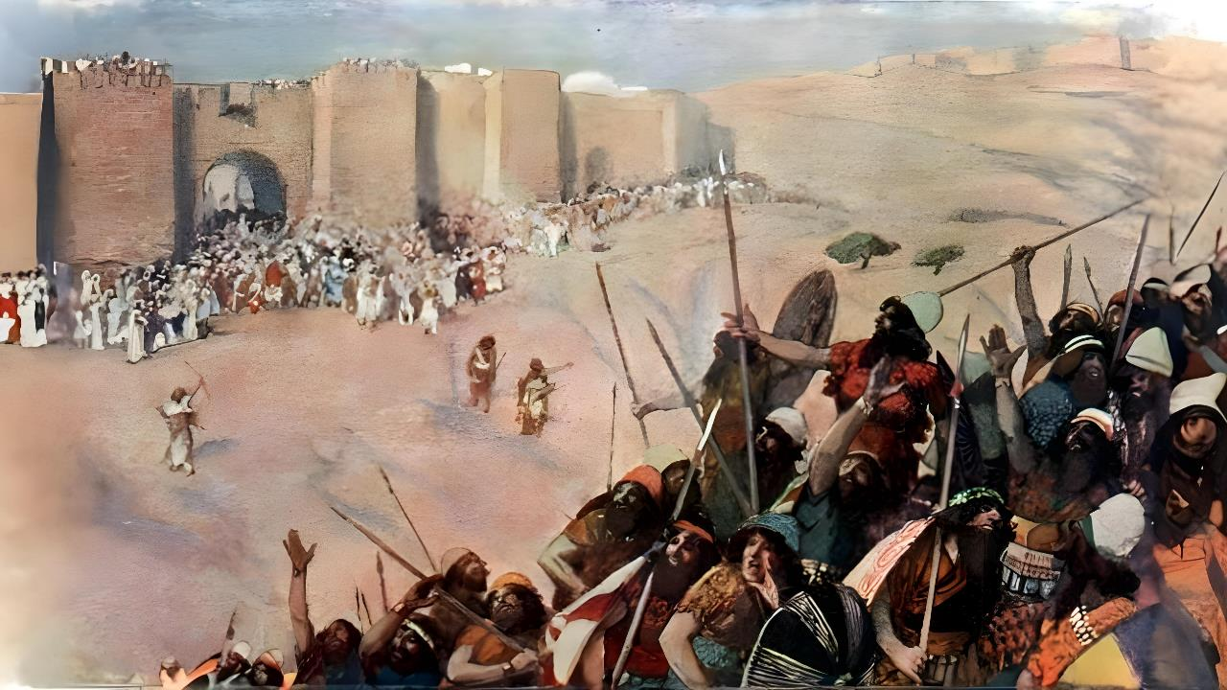
DIT IS DIE HERE WAT VIR JOU STRY
Les 5 vir 1 November 2025

Slide 2

“En al hierdie konings met hulle land het Josua in een slag geneem, omdat die HERE, die God van Israel, vir Israel gestry het”
Josua 10:42

Slide 3

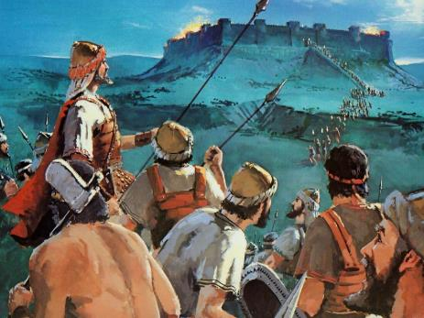
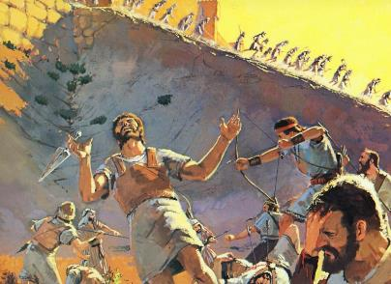
Om die oorlog te verstaan wat daartoe gelei het dat Israel die land Kanaän in besit geneem het, is nie 'n maklike saak nie.
Net soos God nooit bedoel het dat sonde moet bestaan nie, het Hy ook nie bedoel dat oorlog moet bestaan nie.
So hoekom het so baie mense gesterf? Kan daardie oorlog as "heilig" beskou word?
Om hierdie probleem te verstaan, moet ons delf in die Bybelse konsep van oorlog en die morele waardes wat op daardie kritieke oomblik in die geskiedenis op die spel is.
'n Kwessie van ongeregtigheid
'n Kwessie van geregtigheid
Die Bybelse konsep van oorlog
Vernietig deur hul eie keuse
Soek vrede

Slide 4

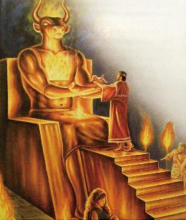
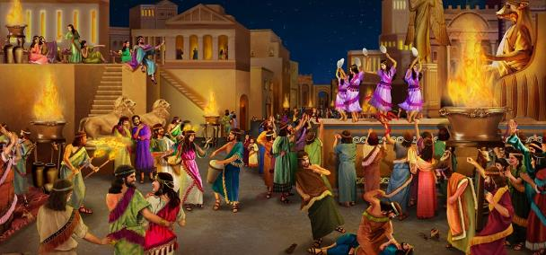
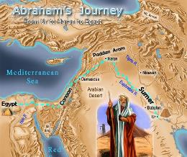
'N KWESSIE VAN ONGEREGTIGHEID
“En die vierde geslag sal hierheen terugkom, want die ongeregtigheid van die Amoriete is tot nog toe nie vol nie.” (Genesis 15:16)
Argeologie het aan die lig gebring dat Kanaän se godsdiens presies was wat die Bybel sê: towery, waarsêery, kommunikasie met die dooies, spiritisme... en kinderoffers! (Deut. 18:9-12).
Hierby moet die ritueel van "heilige prostitusie" gevoeg word – wat baie min met heiligheid te doen gehad het – wat deur beide priesters en priesteresse beoefen is.
Hoewel hierdie gebruike reeds in Abraham se tyd algemeen was, het God hulle meer as 400 jaar gegee om hulle gedrag reg te stel.
Uiteindelik moes hierdie afwykende rituele, wat mense se moraliteit verlaag het en allerhande ondeugde bevorder het, tot 'n einde gekom word. Die uitwissing van die Kanaäniete sou die morele agteruitgang van die mensdom voorkom—ten minste vir 'n tyd—.

Slide 5

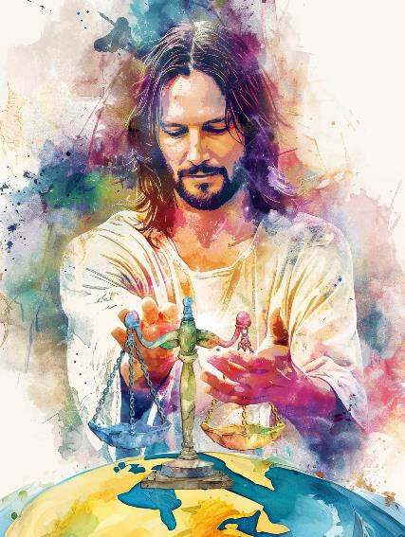
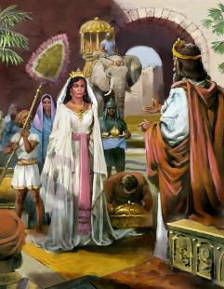
'N KWESSIE VAN GEREGTIGHEID
“God is ‘n regverdige regter, en ‘n God wat elke dag toornig is. As hy hom nie bekeer nie, maak Hy sy swaard skerp; Hy span sy boog en mik daarmee” (Psalm 7:12-13)
Liefde en geregtigheid is die fondament van God se karakter. Dit maak Hom 'n regverdige en onpartydige regter, wat straf uitstel sodat die sondaar bekeer kan word, maar wat nie die kwaad vir ewig sal duld nie.
Die oorlog om Kanaän te verower is nie om imperialistiese redes gevoer nie, maar op goddelike bevel om die straf uit te voer wat sy goddelose inwoners verdien het.
God se begeerte was om 'n regverdige regering in daardie gebied te vestig, wat 'n voorbeeld vir alle nasies sou wees en hulle sou motiveer om hulle morele opvattings te verhef en sodoende 'n toestand van vrede en geregtigheid wêreldwyd te bewerkstellig (Deut. 4:5-6).
As 'n vegter en regter is God daartoe verbind om die oppergesag van die reg te implementeer, te stabiliseer en te handhaaf, wat 'n weerspieëling van sy karakter is.

Slide 6

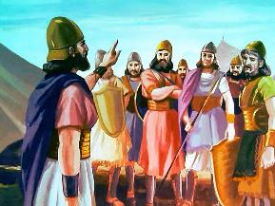
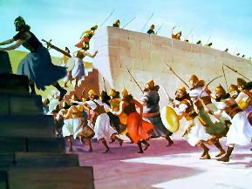
DIE BYBELSE KONSEP VAN OORLOG
“Weet dan vandag dat die HERE jou God die Een is wat voor jou oortrek soos ‘n verterende vuur. Hy sal hulle vernietig en hulle voor jou onderwerp, sodat jy hulle gou kan verdrywe en tot niet maak soos die HERE jou beloof het.” (Deuteronomium 9:3)
Bybels moes oorloë beperk word tot spesifieke situasies en is deur God self gedefinieer. Dit is die reëls wat oorloë beheer het wat deur God gemagtig is:
'n Professionele leër is nie toegelaat nie
Die soldate is nie betaal nie en kon soms nie eers buit neem nie
Oorlogvoering is slegs toegelaat vir die verowering of verdediging van die Beloofde Land op daardie spesifieke historiese oomblik
Hulle is gelei deur profete wat deur God geïnspireer is (soos Moses of Josua)
Geestelike voorbereiding was voor die geveg nodig
Enige Israeliet wat nie aan die oorlogsreëls voldoen het nie, is as 'n vyand behandel
By baie geleenthede het God direk in die stryd ingegryp

Slide 7

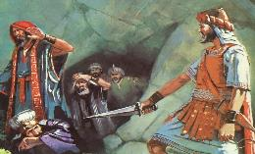
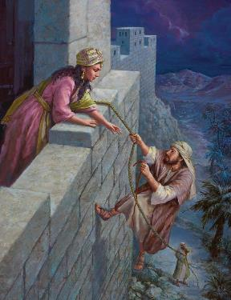
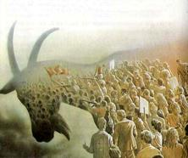
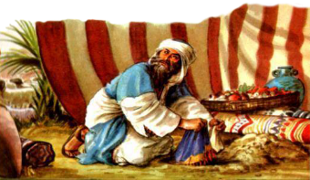
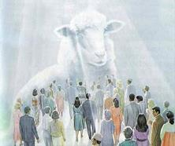
VERNIETIG DEUR HUL EIE KEUSE
“So het Josua dan die hele land verslaan, die Gebergte en die Suidland en die Laeveld en die Hange met al hulle konings sonder om iemand te laat oorbly wat vrygeraak het; en alles wat asemhaal, het hy met die banvloek getref, soos die HERE, die God van Israel, beveel het.” (Josua 10:40)
Die hele gebied van Kanaän is tot vervloek verklaar, dit wil sê toegewy aan vernietiging. Elke lewende wese moes sterf (Deut. 20:16-18; Jos. 10:40).
Diegene wat bestem was vir vernietiging wat God gehoorsaam het, kon lewe (bv. Ragab)
Israeliete wat aan God ongehoorsaam was, moes doodgemaak word (bv. Agan).
Daar was egter uitsonderings:
Voor God is Kanaäniete en Israeliete gelyk beskou: onpartydig. Die verskil was dat sommige verkies het om te volhard in hulle rebellie teen God, terwyl ander verkies het om Hom te gehoorsaam.
Nou is die besluit steeds ons s'n. Wanneer Jesus kom, sal ons gered of vernietig word deur ons eie keuse.

Slide 8

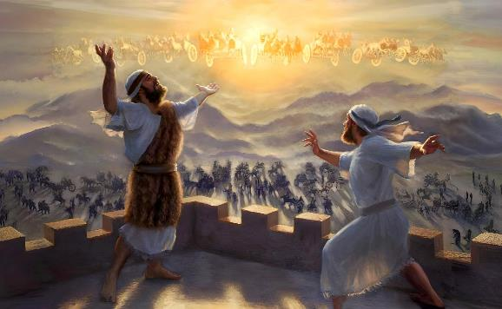
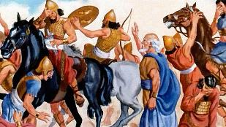
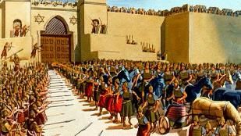
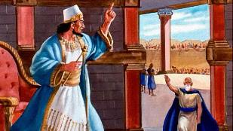
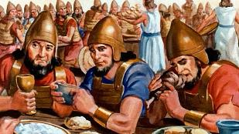
SOEK VREDE
“Ek sal Vrede as jou owerheid aanstel en Geregtigheid as jou bestuurders” (Jesaja 60:17b)
Jesus word die "Vredevors" genoem (Jes. 9:6). Hy het gekom om vrede te bring, en hy sal in vrede regeer. (Joh. 14:27; Jes. 60:17).
Maar totdat sy koninkryk van vrede 'n werklikheid word, bly ons in 'n gebied van oorlog, gedompel in die kosmiese konflik tussen goed en kwaad.
Toe die Siriese leër Dothan beleër het om die profeet Elisa gevange te neem, het hy God nie gevra om die hemelse leër rondom hom die Siriërs te laat vernietig nie. In plaas daarvan het hy gevra om die verblinde Siriese leër na Samaria te lei sodat hy, sodra hy daar was, vrede tussen die twee strydende nasies kon bring (2 Konings 6:12-23).
Dit is die voorbeeld wat Jesus ons geleer het: om altyd vrede in konflik te soek. Om kwaad met goed te oorwin (Romeine 12:20-21).

Slide 9

“Die algehele vernietiging van die inwoners van Jerigo was maar net 'n vervulling van die gebooie wat voorheen deur Moses gegee is aangaande die inwoners van Kanaän [...] Vir baie lyk dit asof hierdie gebooie in stryd is met die gees van liefde en barmhartigheid wat in ander dele van die Bybel voorgeskryf word, maar dit was in werklikheid die voorskrifte van oneindige wysheid en goedheid. God was op die punt om Israel in Kanaän te vestig, om onder hulle 'n nasie en regering te ontwikkel wat 'n manifestasie van Sy koninkryk op aarde sou wees. Hulle moes nie net erfgename van die ware godsdiens wees nie, maar ook die beginsels daarvan oor die hele wêreld versprei. Die Kanaäniete het hulle aan die vuilste en mees vernederende heidendom oorgegee, en dit was nodig dat die land skoongemaak moes word van wat virseker die vervulling van God se genadige voornemens sou verhinder.”
EGW (Patriarchs and Prophets, p. 492)

